Slide 1
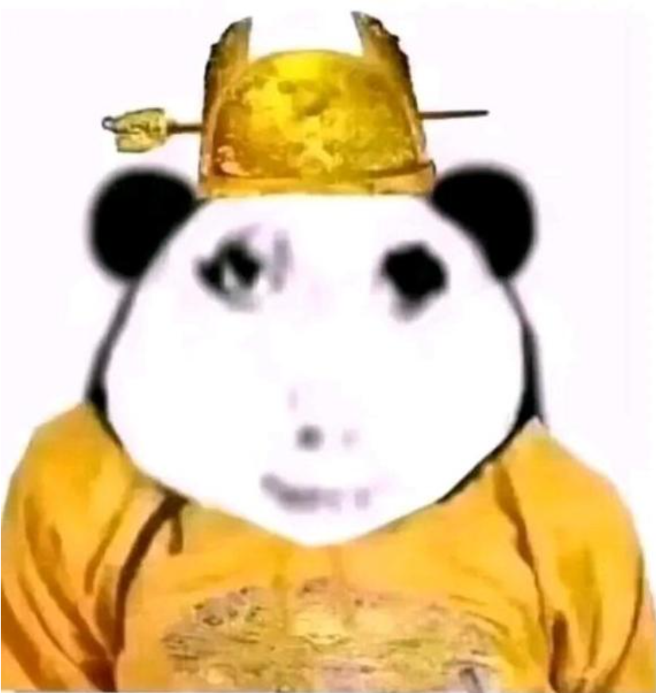
尽可讲来

Slide 2
逆子竟敢篡位

Slide 3
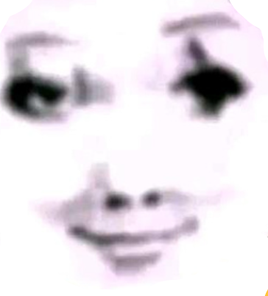

龙颜大悦

Slide 4
拖出去阉了

